Slide 1
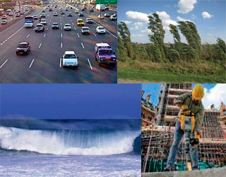
Шум и вибрация в городских условиях, их влияние на здоровье человека.
Выполнила преподаватель экологии ГБПОУ ДТК И.Б. Мокрова
Цели урока:
Сформировать представление о шуме, о том, какое влияние могут оказывать звуки на человека, что такое шумовое загрязнение и каковы его источники;
Сформировать представление о вибрации, её влиянии на здоровье человека;
Notes:
И.Б. Мокрова, преподаватель экологии ГБПОУ ДТК

Slide 2
Человек живет в мире звуков. Где бы мы ни находились, что бы ни делали — нас всюду сопровождают самые различные звуки.
Звуки природы (в виде морского прибоя, пения птиц, падения дождя, шороха листьев и т.д. ) всегда приятны человеку, они успокаивают его, снимают стрессы.
Но в повседневный жизни мы больше сталкиваемся с шумом бытовой техники, промышленными, транспортными шумом. И замечаем, что наш организм устает все больше и больше.
С чем это связано, неужели окружающие нас звуки так сильно влияют на состояние, в чем тогда оно проявляется?

Slide 3
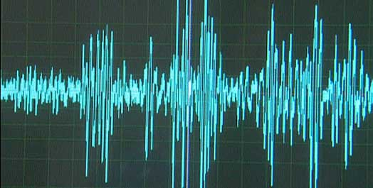
ЗВУК - это механические колебания внешней среды, которые воспринимаются слуховым аппаратом человека (от 16 до 20 000 колебаний в секунду).
Ультразвук (от лат. ultra — сверх)— звуковые волны, имеющие частоту выше воспринимаемых человеческим ухом (выше 20 000 Герц)
Инфразвук (от лат. infra — ниже, под) — звуковые волны, имеющие частоту ниже воспринимаемой человеческим ухом
(ниже 16 Гц).

Slide 4
УЛЬТРАЗВУК
Ультразвук широко используется в промышленности. Его источники - генераторы, которые работают в диапазоне частот от 12 до 22 кГц для очистки отливок, в аппаратах для очистки газов, при плазменной и диффузионной сварке, резке металлов, при напылении металлов, при химическом травлении, обдувке струей сжатого воздуха при очистке деталей.
Ультразвук способен вызывать функциональные нарушения нервной системы, эндокринной системы, головную боль, изменения кровяного давления, состава и свойств крови, предопределяет потерю слуховой чувствительности, повышает утомляемость.
Ультразвук влияет на человека через воздух, а также через жидкую и твердую среды с частотой более -16 000 Гц.

Slide 5
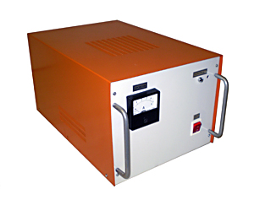
Ультразвуковые генераторы
Генераторы серии УЗГ применяются для питания различных ультразвуковых технологических установок для очистки, дегазации, обработки призабойной зоны скважины.
Ультразвуковой генератор предназначен для преобразования электрической энергии промышленной частоты в энергию ультразвуковой частоты для питания пьезокерамических преобразователей

Slide 6
ИНФРАЗВУК
Инфразвук человек не слышит, однако ощущает; он оказывает разрушительное действие на организм человека – поражаются все виды интеллектуальной деятельности, ухудшается настроение, иногда появляется ощущение растерянности, тревоги, испуга, страха, нарушается функция вестибулярного аппарата, головная боль, снижается внимание, работоспособность, а при высокой интенсивности - чувство слабости, как после сильного нервного потрясения.
Благодаря большой длине инфразвук распространяется в атмосфере на большие расстояния. Практически невозможно остановить инфразвук при помощи строительных конструкций на пути его распространения. Неэффективны также средства индивидуальной зашиты.
Действенным средством защиты является снижение уровня инфразвука в источнике его образования.

Slide 7
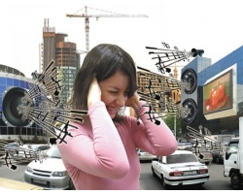
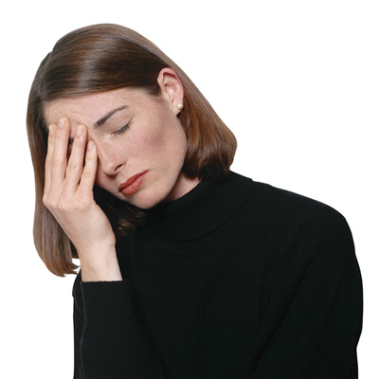
ШУМ
Советский энциклопедический словарь дает следующее определение шума:
«Шум – это беспорядочные звуковые колебания разной физической природы, характеризующиеся случайным изменением амплитуды, частоты. В быту - звуки, мешающие восприятию речи, музыки, отдыху, работе».
Шум - комплекс звуков, вызывающих неприятное ощущение или болезненные реакции.

Slide 8
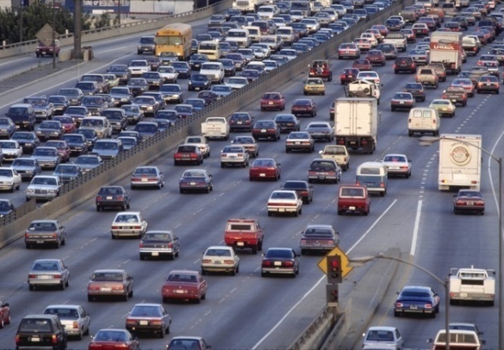
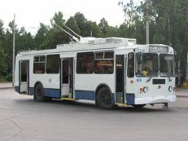
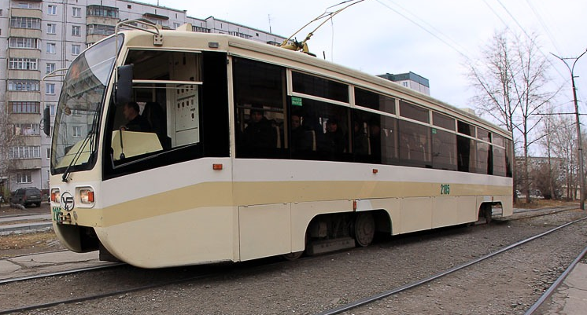
Современная жизнь общества сопровождается искусственным шумом, который, превышая естественный уровень звуковых колебаний, становится не просто неприятным для слуха, а опасным для человека.
Основными источниками шума являются транспорт (80 ℅ общего шума) и промышленность, так как на производстве практически все механизмы создают шум.
Средний уровень шума в 50-тысячном городе составляет 55 дБ. В настоящее время в крупных городах интенсивность шума увеличилась на 10—15 дБ за счет трамваев, троллейбусов, автобусов.

Slide 9
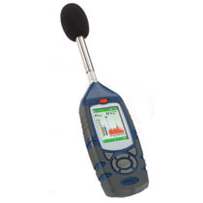
Единицы измерения шума
Уровень шума измеряется в единицах, выражающих степень звукового давления -децибелах (дБ).
Это давление воспринимается не беспредельно. Уровень шума в 20-30 ДБ –безвреден, это естественный фон. Громкий звук -80 ДБ. 130 ДБ –болевые ощущения,150 –звук становится невыносимым.
Измерение, анализ и регистрация спектра шума производятся специальными приборами – шумомерами и вспомогательными приборами (самописцы уровней шума, магнитофон, осциллограф, анализаторы статистического распределения, дозиметры и др.).
Шумомер
Casella Cel-620A, предназначен
для измерения шума на рабочих местах

Slide 10
Источники шума
Непроизводственные шумы
Производственные шумы

Slide 11
Непроизводственные шумы
Источники шума | Уровень шума | Влияние на организм
шепот | 20 дБ | безвреден
тиканье часов | 30 дБ
обычный разговор на расстоянии 1 м | 65 дБ | Возникают неприятные ощущения
звон будильника | 80 дБ
поезд | 90—93 дБ | Ухудшается сон
негромкий разговор | 30-40 дБ | Снижается внимание, ухудшается зрение
громкий разговор | 50-60 дБ | Изменение кровотока кожи, возбуждение организма
перемена в школе | 80 дБ | Нарушение слуха, утомляемость, головная боль, заболевания серд
мотоцикл автобус на производстве реактивный самолет | 86 дБ 91 дБ 110 дБ 102 – 140 дБ
взрыв | 130-150 дБ | Болевые ощущения, смерть

Slide 12
Производственные шумы
Источники шума | Уровень шума
Машиностроительные заводы | До 80 дБ
Токарный станок | 90 дБ
Строительные предприятия | 95 дБ
Компрессорные станции | До 100 дБ
Дисковая пила | 105 дБ
Реактивный двигатель | 120 дБ

Slide 13
Шумовая болезнь - общее заболевание организма с преимущественным поражением органа слуха, центральной нервной и сердечно-сосудистой систем, развивающейся в результате воздействия шума.
Влияние звуков на человеческую психику
Кошачье мурлыканье (20-50 дБ) способствует нормализации: | -Сердечнососудистой системы -Артериального давления
Классическая музыка (Моцарт) способствует: | -Общему успокоению -Повышению выделения молока (на 20%) у кормящей матери
Ритмичные звуки за счет прямого воздействия на мозг способствуют: | -Выбросу стрессовых гормонов -Ухудшению памяти
Колокольный звон быстро убивает: | -Тифозные бактерии -Вирусы

Slide 14
Классификация шумов
1) В зависимости от источника
Шум бытовой
Шум производственный
Шум транспортный
Шум уличного движения
Шум авиационный
Шум информационный
2) По частоте
Низкочастотный (до 400 Гц)
Среднечастотный (от 400 до 1000 Гц)
Высокочастотный (свыше 1000 Гц)

Slide 15
Действие шума на организм человека
Шумовая травма: утомление слуха и профессиональная тугоухость;
Повреждение органов кровообращения: повышение артериального давления, боли в области сердца, аритмия, атеросклероз;
Угнетение секреции желудка, понижение кислотности;
Изменения со стороны эндокринного аппарата;
Изменения со стороны органов зрения;
Ослабление иммунобиологических сил организма;
Рост общей заболеваемости;

Slide 16
Меры борьбы с шумом
Технические методы позволяют снизить уровень шума непосредственно в местах его возникновения.
Для поглощения звука создают звукопоглощающие и звукоизолирующие материалы, устраняют технологи-ческие операции повышенной шумности, применяют специальные устройства – глушители, виброизоляцию.
При строительстве населённых пунктов и промышленных предприятий архитектурно-планировочные решения составляют основу организационных методов борьбы с шумом. Создаются функциональные зоны – селитебные и промышленные, санитарные зелёные зоны.
Эффективным путем решения проблемы борьбы с шумом является снижение его уровня в самом источнике за счет изменения технологии и конструкции машин.

Slide 17
Меры борьбы с шумом
Сюда относятся: замена шумных процессов бесшумными, ударных — безударными, например замена клепки — пайкой, ковки и штамповки обработкой давлением; замена металла в некоторых деталях незвучными материалами, применение виброизоляции, глушителей, демпфирования, звукоизолирующих кожухов и др.
При невозможности снижения шума оборудование, являющееся источником повышенного шума, устанавливают в специальные помещения, а пульт дистанционного управления размещают в малошумном помещении.
В некоторых случаях снижение уровня шума достигается применением звукопоглощающих пористых материалов, покрытых перфорированными листами алюминия, пластмасс.

Slide 18
Средства защиты от шума
Противошумы – средства индивидуальной защиты органа слуха и предупреждения различных расстройств организма, вызываемых чрезмерным шумом.
Их используют в основном тогда, когда технические средства борьбы с шумом не обеспечивают снижение его до безопасных пределов.
Противошумы подразделяют на три типа: вкладыши, наушники и шлемы.

Slide 19
Противошумные вкладыши
Противошумные вкладыши
UVEX ИКС ФИТ,
Акустическая эффективность: 37 дБ,
материал; вспенённый полиуретан
Противошумные вкладыши
3М 1310, 1311
Акустическая эффективность: 26 дБ,
материал; полиуретан
Противошумные вкладыши
3М 1120, 1130
Акустическая эффективность: 34 дБ,
материал; вспенённый полиуретан

Slide 20
Противошумные наушники
Наушники 3М RELTOR
ОПТИМ 3
Акустическая
эффективность: 35 дБ
Наполнитель изоляторов:
комбинация вспененного
полиуретана
и глицерина
Наушники UVEX 2550
Акустическая
эффективность: 31 дБ
Наполнитель изоляторов:
комбинация вспененного
полиуретана
и глицерина
Наушники СОМ3-1, СОМ3-3
Акустическая
эффективность: 24 дБ

Slide 21
Противошумные шлемы
Противошумные шлемы – самые громоздкие и дорогостоящие из индивидуальных средств противошумной защиты. Они используются при высоких уровнях шумов, часто применяются в комбинации с наушниками или вкладышами.
Противошумные шлемы
ШШЗ-65, ШШЛ-65,

Slide 22
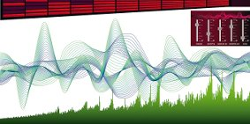
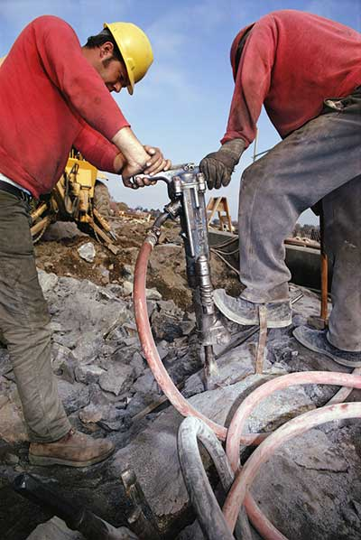
НЕМНОГО ФИЗИКИ …
Колебания – многократное повторение одинаковых или почти одинаковых процессов, - сопутствуют многим природным явлениям и явлениям, вызванным человеческой деятельностью, - от простейших колебаний маятника до электромагнитных колебаний распространяющейся световой волны.
Механические колебания – периодически повторяющиеся движения, вращательные или возвратно-поступательные.
Вибрация – это малые механические колебания, возникающие в упругих телах под воздействием переменных сил.

Slide 23
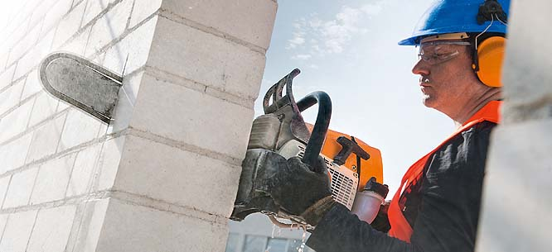
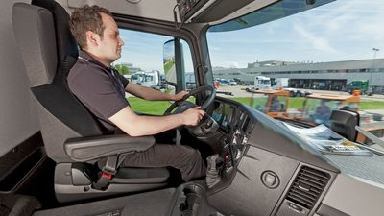
Вибрация — это периодическое отклонение твердого тела от точки своего равновесия.
Если нет постоянного энергетического побудителя, то эти отклонения быстро гаснут. Но в производственных условиях этот побудитель (электроэнергия, трансмиссия и др.) постоянно присутствует и, следовательно, вибрация генерируется постоянно.
При контакте человека с этими сотрясающимися объектами его организм включается в общую систему сотрясений. Костная система, нервные структуры, вся сосудистая система являются хорошими проводниками и резонаторами вибрации.

Slide 24
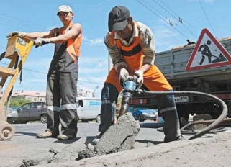
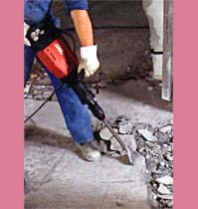
Степень чувствительности организма в целом по отношению к этому очень вредному производственному фактору зависит от функционального состояния коры больших полушарий.
Работая с вибрирующими механизмами, инструментами (особенно пневматическими), рабочие подвергаются воздействию не только вибрации, но и высокочастотного шума большой интенсивности, что ускоряет и усугубляет развитие и полисимптоматичность вибрационной болезни.

Slide 25
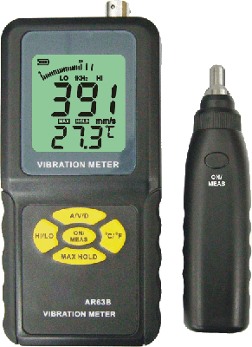
Приборы для измерения вибрации
Виброметр AR63B предназначен для измерения всех видов вибрации механического оборудования, например, вибраций вращающихся механизмов, и вибраций механизмов, совершающих возвратно-поступательные движения. Прибор может измерять ускорение, скорость вращения и смещение машин и механизмов, которые широко используются в механическом производстве, производстве электрической энергии, металлургии, в авиастроении и т.д.
Трехканальный виброметр
Общей и локальной вибрации
Oktava-101 VM предназначен
для оценки влияния на человека
вибраций на производстве,
в транспорте, в жилых и общественных
зданиях

Slide 26
Источники вибрации
Внешние источники | Внутренние источники
-транспортные средства, создающие при работе большие динамические нагрузки, которые вызывают распространение вибрации в грунте и строительных конструкциях зданий. Эти вибрации часто являются также причиной возникновения шума в помещениях зданий. | -инженерное и санитарно-техническое оборудование, которое может находиться в соседних помещениях вашей квартиры или офиса
- метрополитен | - лифты
- тяжелые грузовые автомобили | насосы
- железнодорожные поезда | станки
- трамваи | - трансформаторы

Slide 27
Воздействие вибрации на организм
Общая вибрация - человек вынужден находиться на вибрирующем полу, сиденье или площадке
Местная вибрация - передается в основном через руки рабочего во время работы с инструментом или во время соприкосновения человека с вибрирующими рукоятками управления.

Slide 28
Стадии развития вибрационной болезни:
На I стадии симптомы незначительные: боль в руках, спазмы капилляров, боли в мышцах плечевого пояса.
На II стадии усиливаются боли в руках, происходит расстройство чувствительности, понижается температура, синеет кожа кистей рук. При условии исключения влияния вибрации на человека на I и II стадии лечение эффективно и изменения обратимы.
III и IV стадии характеризуются интенсивными болями в руках, резким снижением температуры кистей рук. Происходят изменения в нервной и эндокринной системах, а также сосудистые изменения. На этих стадиях нарушения приобретают генерализованный характер. Больные страдают головокружением, головными и загрудными болями. Изменения имеют стойкий характер, необратимы.

Slide 29
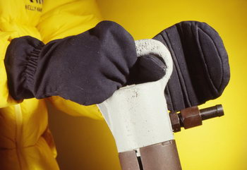
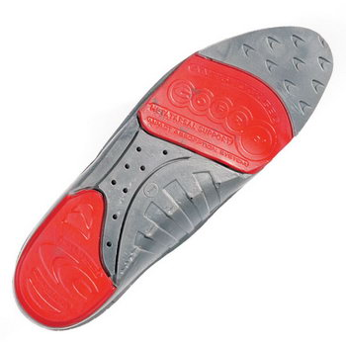
Средства защиты от вибрации
Поскольку воздействие вибрации на человека довольно негативно, на производствах применяются специальные средства защиты рабочих.
К таким средствам защиты можно отнести всякого рода оградительные устройства, виброгасящие, виброизоли-рующие и вибропоглощающие устройства, приборы автоматического контроля, дистанционного управления и сигнализации.
Противовибрационные перчатки
Противовибрационные стельки

Slide 30
ДОМАШНЕЕ ЗАДАНИЕ:
Выучить основные понятия темы

